Slide 1

Video
Streaming
Service

Slide 2

팀 구성: 5인
조장: 강석민
학과: 컴퓨터공학과
학번/학년: 20166439 / 4학년
연락처: 010-4113-6411
이메일: nobles1030@naver.com
조원: 윤종엽
학과: 컴퓨터공학과
학번/학년: 20166319 / 4학년
조원: 김은경
학과: 컴퓨터공학과
학번/학년: 20163927 / 4학년
조원: 양태성
학과: 컴퓨터공학과
학번/학년: 20166282 / 4학년
조원: 김경찬
학과: 컴퓨터공학과
학번/학년: 20160759 / 4학년

Slide 3

VSS
응용분야
1
참조사이트 및 응용분야의 설명
요건분석
2
VSS의 응용이 가능한 사례 분석
관계 DB의 논리적 스키마
3
응용의 기능에서 세분화한 질의 리스트
기능설계
4
트랜잭션 설계
사용자 인터페이스 설계
5
응용의 입출력 구현 체계

Slide 4
VSS
화면설계
6
기능의 작동과정 및 관련 동적 SQL문의 구성 및 실행결과
동적 매개변수 값의 할당 체계
메뉴설계
7
기능의 메뉴-서브 메뉴 구성 체계 및 응용 프로그램 모듈 구성
응용의 데이터 및 연산 빈도 분석
8
테이블의 컬럼 별 값 분포, distinct value 등 분석
테이블 별 레코드 수, 레코드 크기 등 volume 분석
질의 및 변경 연산 별 수행 빈도 분석
Indexing 설계
9

Slide 5

Part 1
응용분야

Slide 6
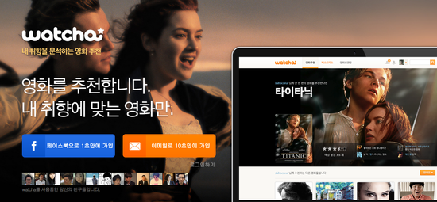
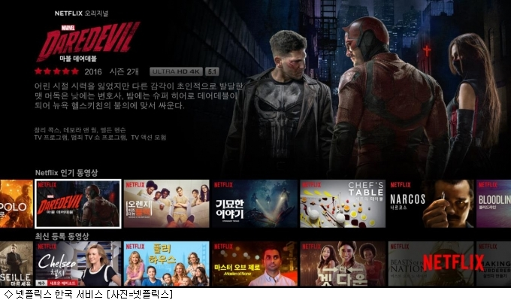

VSS_응용분야
왓챠
넷플릭스
https://watcha.com/ko-KR
https://www.netflix.com/kr/
*비디오 스트리밍 서비스란?
인터넷 연결이 가능한 대부분의 스크린 기기를 통해 언제 어디서나 원하는 동영상을
월정액으로 다양한 TV 프로그램과 영화뿐 아니라 자체 제작 오리지널 시리즈를을 무제한으로
시청할 수 있게 해주는 서비스

Slide 7




VSS_응용분야
영화관과 다르게
시간적 공간적 제약이 사라진다.
모든 시청자에 재생환경에 맞출 수 있다.
이용권을 구매해 여러 번 반복재생 할 수 있다.
문화 콘텐츠 산업의 기반을 다질 수 있다.
별 점 이나 후기를 통해 간단한 시장조사가 가능하다.
광고계약을 통해 수익을 창출 할 수 있다.
자체 제작 오리지널 시리즈를 통해 경쟁력 강화

Slide 8

Part 2
요건분석

Slide 9

“
VSS_요건분석
#고객
로그인
회원가입
마이페이지
영화 검색
영화 상세정보 출력
영화 찜 목록
영화 평점 넣기
요금제 구매
장치 등록
시청
리뷰작성
#관리자
영화 추가, 관리
요금제 추가 관리

Slide 10
Part 3
관계 DB의 논리적 스키마

Slide 11
기존 ERD
상품ID
요금제 상품
구매일
장치
장치번호
화질
상품구매
등록
결제 수단
이름
가격
등록가능 기기 수
등록일
ID
성별
생년월일
회원
이름
가입일
국적
시청시간
찜 목록
시청
배우ID
점수
감독ID
이름
출연
연출
배우
영화
감독
이름
소속사
생일
생년월일
고유번호
이름
장르
관람등급
런타임
개봉년도
평점

Slide 12
기존 스키마
구매정보
ID 요금상품ID 구매일 결제수단
회원
ID 이름 생년월일 국적 성별 가입일 요금상품ID
장치
장치번호 회원 ID 장치등록일
요금상품
상품ID 화질 이름 가격 등록가능 기기 수
찜 목록
ID 고유번호
시청
ID 고유번호 시청시간 점수
영화
고유번호 이름 장르 관람등급 개봉년도 런타임 평점
배우
배우 ID 소속사 이름 생년월일
출연
배우 ID 고유번호
연출
감독 ID 고유번호
감독
감독 ID 이름 생년월일

Slide 13
스키마 수정사항
구매정보
ID 요금상품ID 구매일 결제수단
회원
ID PW 이름 생년월일 국적 성별 가입일 요금상품ID
장치
장치번호 회원 ID 장치등록일
요금상품
상품ID 화질 이름 가격 등록가능 기기 수
리뷰
유저 ID 고유번호 리뷰내용 점수
찜 목록
ID 고유번호
시청
ID 고유번호 시청시간 점수
영화
고유번호 이름 장르 관람등급 개봉년도 런타임 줄거리 포스터 평점
배우
배우 ID 소속사 이름 생년월일
출연
배우 ID 고유번호
연출
감독 ID 고유번호
감독
감독 ID 이름 생년월일

Slide 14
“
수정사항
회원 테이블에 기존에 누락 되어있던 ‘PW(비밀번호)’ 추가
시청 테이블에 ‘점수’삭제 후
리뷰 테이블(유저 ID, 영화 고유번호, 리뷰, 점수 ) 생성
3. 영화 테이블에 기존에 없던 ‘줄거리’와 ‘포스터’ 추가

Slide 15
수정 스키마
구매정보
ID 요금상품ID 구매일 결제수단
회원
ID PW 이름 생년월일 국적 성별 가입일 요금상품ID
장치
장치번호 회원 ID 장치등록일
요금상품
상품ID 화질 이름 가격 등록가능 기기 수
리뷰
유저 ID 고유번호 리뷰내용 점수
찜 목록
ID 고유번호
시청
ID 고유번호 시청시간
영화
고유번호 이름 장르 관람등급 개봉년도 런타임 줄거리 포스터 평점
배우
배우 ID 소속사 이름 생년월일
출연
배우 ID 고유번호
연출
감독 ID 고유번호
감독
감독 ID 이름 생년월일

Slide 16
수정 ERD
상품ID
요금제 상품
구매일
장치
장치번호
화질
상품구매
등록
결제 수단
이름
가격
등록가능 기기 수
등록일
PW
ID
성별
생년월일
회원
이름
가입일
국적
시청시간
리뷰내용
리뷰
찜 목록
시청
배우ID
점수
감독ID
이름
출연
연출
배우
영화
감독
이름
소속사
생일
생년월일
고유번호
이름
장르
관람등급
런타임
개봉년도
평점

Slide 17

Part 4
기능 설계
및 화면설계 (동적 매개변수 할당)

Slide 18
트렌잭션 설계
T1 | 로그인 | S1
T2 | 회원가입 | S2
T3 | 등록된 장치 확인 | S3
T4 | 장치 삭제 | S4
T5 | 장치 등록 | S5
T6 | 요금제 구매 | S6, S7
T7 | 비밀번호 변경 | S8, S9
T8 | 거래내역 조회 | S10
T9 | 찜 목록 조회 | S11
T10 | 시청목록 조회 | S12
T11 | 시청시간 갱신 | S13
T12 | 영화 검색 | S14, S15
T13 | 영화 상세정보 | S16
T13 | 영화 찜하기 | S16,S17,S18
T14 | 영화 시청 | S16,S19,S20,S21
T15 | 리뷰 작성 | S16,S22,S23
T16 | 영화 추가(배우) | S24,S25,S26,S27
T17 | 영화 추가(감독) | S28,S29,S30,S31
T18 | 영화 삭제 | S32,S33,S34,S35
T19 | 요금제 삭제 | S36
T20 | 요금제 수정 | S37
T21 | 요금제 추가 | S38
사용자 응용: T1 ~ T 15
관리자 응용: T16 ~ T21

Slide 19
“
기능 설계
필수 유저 기능 설계
로그인(입력 받은 비밀번호와 SELECT문의 결과값 비교)
회원가입
남은 등록가능 기기 수 확인
장치 등록 및 삭제
요금제 구매

Slide 20
Part 4-1
사용자 응용의 기능 설계

Slide 21
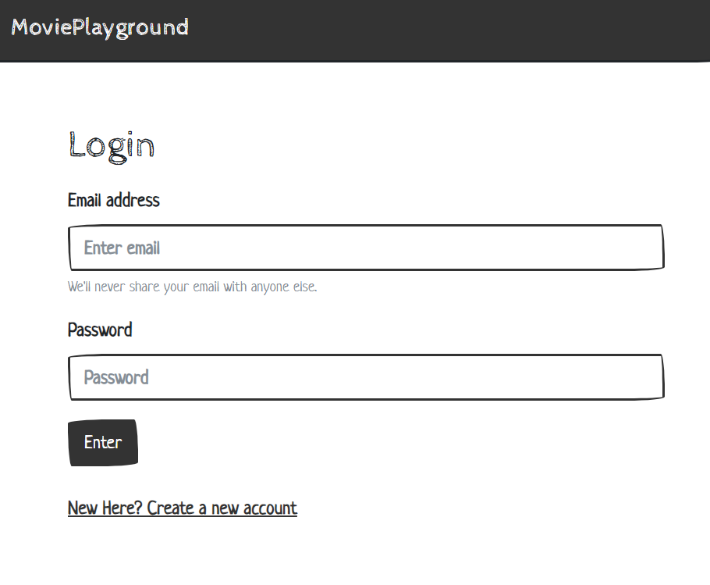
기능 설계
사용자로부터 이메일 주소와 비밀번호를 입력받아 동적 매개변수 이메일, PW에 할당한다
이메일 주소: v-model = “email”
비밀번호: v-model = “password”
로그인
[S1]
SELECT PW
FROM 회원
WHERE ID = 입력된 아이디
입력 받은 비밀번호와 SELECT문의 결과값 비교
resultSet.getString(“PW”).equals(user_pw);

Slide 22
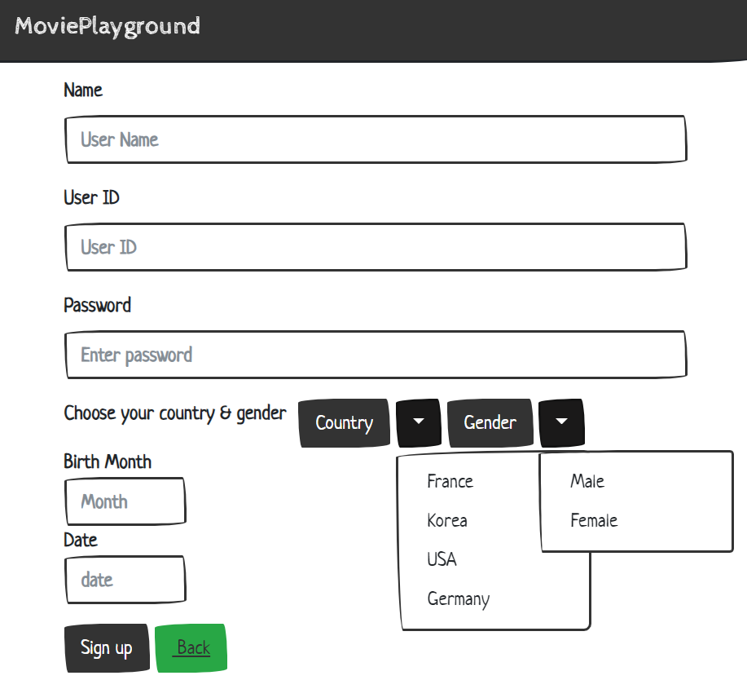
기능 설계
회원가입
[S2]
INSERT INTO USER VALUES(?,?,?,?,?,?,?,’-1’)
각각의 매개변수는 사용자의 입력 값과
매칭하여 설정
Pstmt.setString(1, id);
Pstmt.setString(2, pw);
Pstmt.setString(3, name);
Pstmt.setString(4, birth);
Pstmt.setString(5, nation);
Pstmt.setString(6, gender);
Pstmt.setString(7, join date);
사용자로부터 입력값을 받아 sql문 동적 매개변수에 전달
이름: v-model=”name”, 아이디: v-model=”id”
비밀번호: v-model=”pw”, 국적: v-model=”nation”
성별: v-model=”gender”
생년월일: v-model=”birth_month”,v-model=”birth_data”

Slide 23
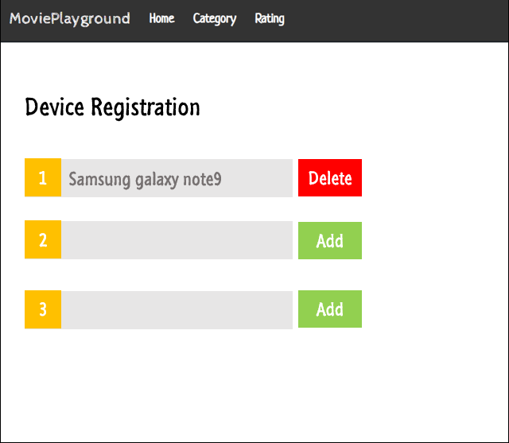
기능 설계
회원의 현재 등록된 장치 확인
[S3]
SELECT 장치번호
FROM 회원,장치
WHERE 회원ID = ? AND
회원.ID = 장치.회원ID
DB123456789
사용자로부터 회원ID를 입력받아 동적 매개변수 ‘회원ID’에 할당한다.
v-model = “id”
회원ID를 사용자로부터 동적할당받아 회원이 등록된 장치의 번호를 출력함으로써 회원의 현재 등록된 장치를 확인한다.

Slide 24
기능 설계
CAUCSE(회원ID) 장치 삭제
[S4]
DELETE FROM 장치
WHERE 장치번호 = Samsung galaxy note9
CAUCSE(회원ID) 장치 등록
[S5]
INSERT INTO 장치 VALUE (?(장치번호), CAUACE, ?(장치등록일))
사용자로부터 장치번호를 입력받아 동적 매개변수 ‘장치번호’에 할당한다.
v-model = “device_id”
동적 매개변수 ‘장치등록일’은 추가시 시간을 자동적으로 저장하는 변수 time의 값으로 할당한다

Slide 25
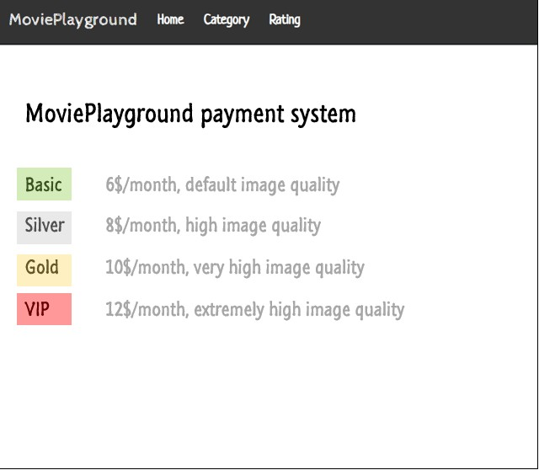
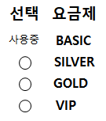
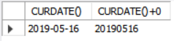
기능 설계
요금제 구매 (혼합 트랜잭션)
구매한 내역에 대해 구매정보와 회원의 요금상품 ID를 동시에 업데이트한다
[S6]
INSERT INTO 구매정보(?,?,?,?)
[S7]
UPDATE 회원
SET 요금상품ID=?
WHERE 회원.ID=?
사용중인 상품은 웹상에서도 업데이트됨
-검증-
요금제ID는 ReactiveSearch의 single list에서
data field=”paymentID”를 사용하여 동적할당한다.
회원ID는 userid변수를 받아와 동적할당한다.

Slide 26
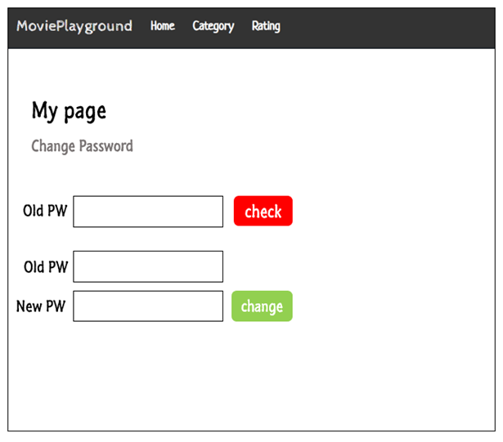
기능 설계
아이디에 매칭되는 비밀번호 존재여부 확인
[S8]
SELECT PW
FROM 회원
WHERE 회원.ID = ?(입력된 ID)
비밀번호 변경
[S9]
UPDATE 회원
SET PW = ?
WHRE PW = (SELECT PW
FROM 회원
WHERE ID = ?)
Pstmt.setString(1, new_pw);
Pstmt.setString(2, user_id);
ID
사용자로부터 ID, old pw, new pw를 입력받아 동적 매개변수 값 할당
v-model=”id”, v-model=”old_pw”, v-model=”new_pw”

Slide 27
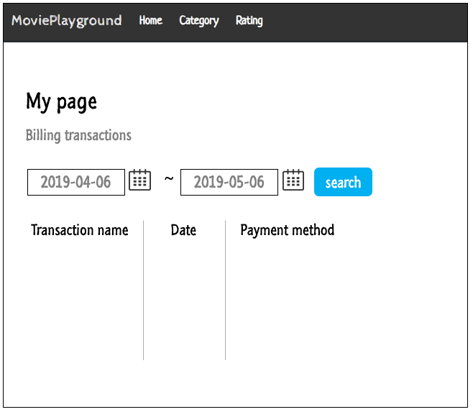
기능 설계
거래내역 조회
[S10]
SELECT 요금상품ID, 구매일, 결제수단
FROM 구매정보
WHERE 구매정보.ID = ?(유저 아이디) and date_format('시작날짜','%Y%m%d') and date_format('종료날짜','%Y%m%d');
동적 값 할당체계는 ‘화면설계’부분에서
집중적으로 다루겠습니다.

Slide 28
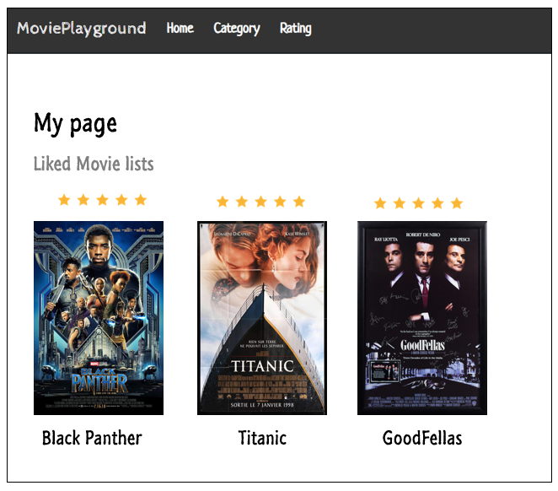
기능 설계
찜 목록 조회
[S11]
SELECT 영화.포스터, 영화.이름, 영화.평점
FROM 찜 목록, 영화
WHERE ID = ?(유저아이디) AND 찜목록.고유번호 = 영화.고유번호
동적 값 할당체계는 ‘화면설계’부분에서
집중적으로 다루겠습니다.

Slide 29
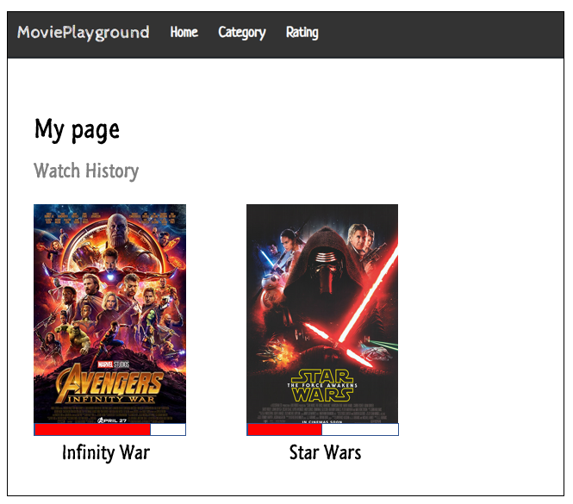
기능 설계
시청목록 조회
[S12]
SELECT 영화.포스터, 영화.이름, 시청시간
FROM 시청, 영화
WHERE ID = ?(유저아이디) AND 시청.고유번호 = 영화.고유번호
시청 시 목록시간 갱신
[S13]
UPDATE 시청
Set 시청시간 = new시청시간
동적 값 할당체계는 ‘화면설계’부분에서
집중적으로 다루겠습니다.

Slide 30
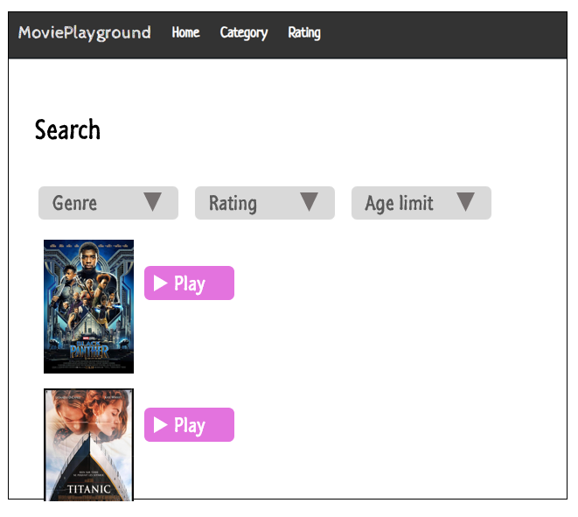
기능 설계
영화 검색
[S14]
SELECT 고유번호, 관람등급 FROM 영화 WHERE 장르 = ‘액션’ AND 평점 = ‘3’ AND 관람등급 > 12
age_limit = resultSet.getString(“관람등급”);
my_age = 이용자 나이 정보
if (age_limit <= my_age)
[S15]
SELECT 이름, 평점, 포스터 FROM 영화 WHERE 고유번호 = ‘?’
pStmt.setString(1,resultSet.getString(“고유번호”));
동적 값 할당체계는 ‘화면설계’부분에서
집중적으로 다루겠습니다.

Slide 31
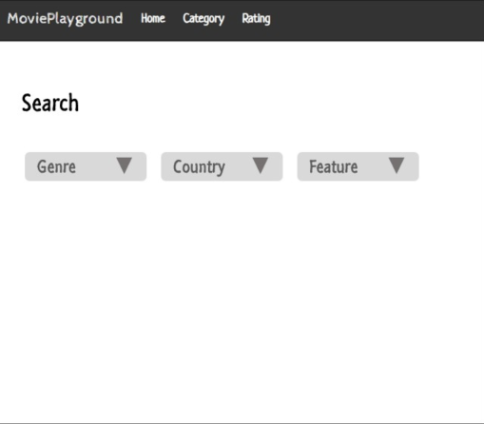

기능 설계
영화 상세정보 출력 (영화 검색의 목록 눌렀을 시)
영화 고유번호에 해당하는 감독이름, 배우이름, 영화 테이블의 레코드들 모두를 출력
[S16]
SELECT actorID, actorName FROM actor natural join appear where appear.movieID = ?;
SELECT directorID, directorName FROM director natural join production where production.movieID = ?;
SELECT movie_id, movie_name, movie_genre, limited_age, released_year, runtime, star, story, poster FROM movie WHERE movie_id = ?;
여러 개의 RESULT SET을 사용하는 이유는 영화 별로 출연배우 수, 촬영감독 수가 다르기 때문에 세 개의 질의를 이용하여 상세정보 결과 셋을 얻어야 한다.
(각각을 arraylist에 넣고 반복문으로 출력)
CLICK

Slide 32
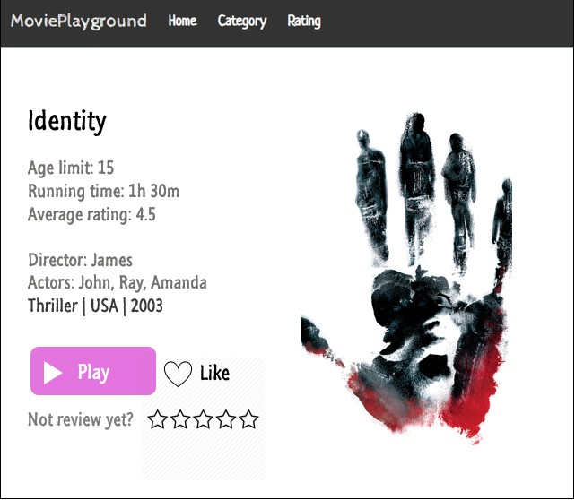
기능 설계
영화 찜하기
① 찜목록에 이미 해당 영화가 있는지 확인
② 해당 영화가 찜목록에 있으면 0을 리턴
③ 해당 영화가 찜목록에 없으면 insert 구문 실행
[S17]
String SQL1 = "SELECT count(*) from 찜목록 where userID= ? AND movieID= ?";
[S18]
String SQL2 = "INSERT INTO zzimlist VALUES (?,?)";
pstmt.prepareStatement(SQL1);
pstmt.setString(1,userID);
pstmt.setInt(2, m_id);
rs=pstmt.executeQuery();
if(rs.next())
if(rs.getInt(1)!=0)
return 0; // 이미 리스트가 존재
pstmt = conn.prepareStatement(SQL2);
pstmt.setString(1, userID);
pstmt.setInt(2, m_id);
return pstmt.executeUpdate();
①
②
③

Slide 33
기능 설계
영화 시청(해당 페이지에서 넘겨받은 영화ID = d_id)
[S19]
Select 영화_ID
From 시청
Where 시청.영화_ID = d_id
if(결과 값 존재 X){
[S20]
INSERT INTO 시청
VALUE (?(사용자ID), d_id, ?(시청시간))
}
else{
[S21]
update 시청
set 기존 시청시간 = 새로운 시청시간
Where 영화_ID = d_id
}
사용자가 시청을 누르면 해당 페이지에서 영화 ID를 이용해 시청테이블에서 기존에 시청했던 목록이 있는지 확인
존재X -> INSERT문으로 새롭게 값 할당
존재O -> UPDATE문으로 기존 값 업데이트

Slide 34
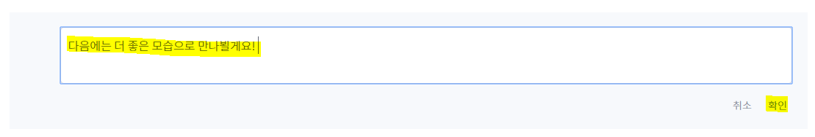
기능 설계
리뷰 작성 (-혼합 트랜잭션-)
[S22]
SELECT 회원_ID, 영화_고유번호
FROM 영화, 시청
WHERE 영화.고유번호='M003' AND 시청.회원_ID='kbsmysun' AND 시청.영화_고유번호=영화.고유번호 AND
영화.런타임 = 시청.시청시간
[S23]
insert into 리뷰 values (kbsmysun, M003,리뷰내용,점수)
동적매개변수로 사용자의 ID를 받아
사용자가 관람한 영화의 고유번호와 시청의 고유번호, 영화에 런타임과 시청의 시청시간을 비교하여 결과 값을 리뷰테이블에 insert로 넣어준다.

Slide 35
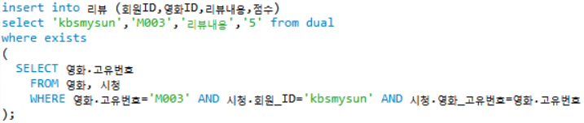
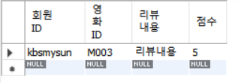
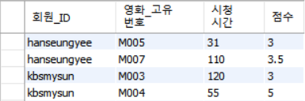
기능 설계
-검증-
시청테이블에 kbsmysun이 영화 M003 본 기록이
있으면 리뷰작성 하도록 한다.
리뷰 작성 (-혼합 트랜잭션-)
[S22]
SELECT 회원_ID, 영화_고유번호
FROM 영화, 시청
WHERE 영화.고유번호='M003' AND 시청.회원_ID='kbsmysun' AND 시청.영화_고유번호=영화.고유번호 AND
영화.런타임 = 시청.시청시간
[S23]
insert into 리뷰 values (kbsmysun, M003,리뷰내용,점수)
-검증(리뷰 테이블)-
-검증(시청 테이블)-

Slide 36
Part 4-2
관리자 응용의 기능 설계

Slide 37
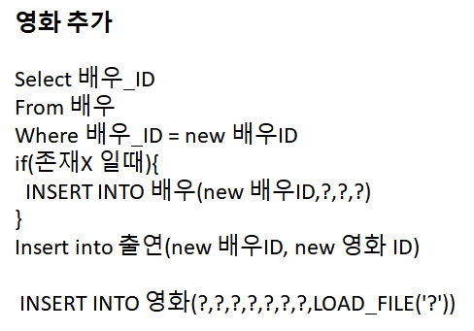



기능 설계
관리자로부터 입력받은 값 중 배우_ID와 감독_ID를 먼저 동적 매개변수로 할당하여 기존에 존재하는 값인지 찾는다.
존재하지 않으면 각각의 테이블에 값을 넣어주고 연출과 출연 테이블 또한 동적 값으로 업데이트 해준다.
S24
S28
S25
S29
S26
S30
S31
S27

Slide 38
기능 설계
[S33]
DELETE FROM 영화
WHERE 영화ID = ‘입력된 영화ID’
[S34]
DELETE FROM 연출
WHERE 영화ID = ‘입력된 영화ID’
[S35]
DELETE FROM 출연
WHERE 영화ID = ‘입력된 영화ID’
영화 삭제
[S32]
Select 영화_ID
From 영화
Where 영화_ID = 입력된 영화ID
관리자로부터 입력받은 값 중 영화_ID를 먼저 동적 매개변수로 할당하여 기존에 존재하는 값인지 찾는다.
존재한다면 그 값을 이용해 연출, 출연, 영화 테이블에서 해당 값을 삭제해 준다.

Slide 39
기능 설계
요금제 삭제
[S36]
DELETE FROM 요금상품
WHERE 상품ID = ‘?’
요금제 수정
[S37]
UPDATE 요금상품
SET 화질=‘?’, 가격=‘?’, 등록가능기기수=‘?’
WHERE 상품ID = ‘?’
payment
화질 상품명 가격 기기수
720p 스탠다드 12000 2
사용자로부터 입력값으로 요금제 아이디 값을 받아 sql문의 동적매개변수 ‘상품ID’에 넣는다
v-model = ”payment_ID”
상품ID를 통하여 요금제의 화질/가격/등록 가능 기기수를 변경할 수 있음. 변경하는 값은 관리자 입력값으로 할당한다
v-model = “resolution”, v-model=”price”, v-model=”num_of_device”

Slide 40
기능 설계
새로운 요금제의 화질/상품명/가격/등록 가능 기기수를 추가할 수 있음. 변경하는 값은 관리자 입력값으로 동적 SQL의 매개변수에 할당한다
v-model = “resolution”, v-model=”name”, v-model=”price”, v-model=”num_of_device”
요금제 삭제
DELETE FROM 요금상품
WHERE 상품ID = ‘?’
payment
화질 상품명 가격 기기수
720p 스탠다드 12000 2
요금제 추가
[S38]
INSERT INTO 요금상품
VALUES (’?’, ‘?’, ‘?’, ‘?’)

Slide 41
Part 5
사용자 인터페이스
설계

Slide 42

VSS_입출력 구현 체계
개발환경 : JSP
UI 개발도구 : HTML, JSP, Vue.js
DB API : JDBC
Target DBMS : MYSQL
검색기능: ReactiveSearch (vue.js 버전)

Slide 43
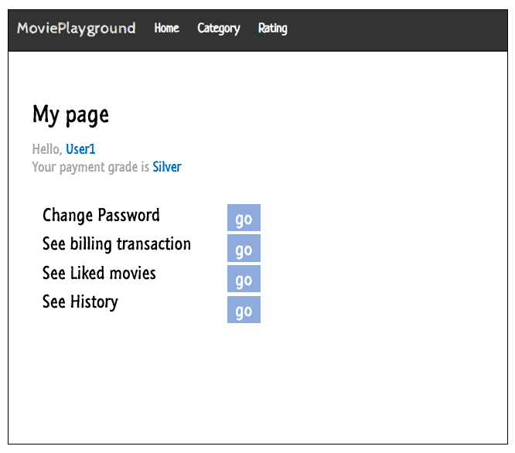
“
My Page 설계 디자인
상세 유저기능 설계(마이페이지)

Slide 44
Part 6
화면 설계
UI에서의 동적 매개변수 할당 체계
& 페이징 기능 설계
(트랜잭션에서의 동적 매개변수 할당 체계는
기능설계에 있습니다)

Slide 45
화면 설계: 페이징 기능 구현
ReactiveSearch의 reactive-list 컴포넌트를 사용하여 페이징 기능 구현.
reactive-list의 속성 중 ‘pagination’과 ‘from’, ‘size’ 속성을 이용하여 구현한다
( 한 페이지당 결과를 10개 정도 보여준다)
<reactive-list :pagination="true" :from="0" :size="10"></reactive-list>
페이징 기능을 통하여, 화면에 제한된 수의 결과를 가져와서 출력함으로서 대용량 데이터베이스, 대용량 result set에 대해
대처할 수 있다.

Slide 46
화면 설계
사용자에게 시작날짜와 마침날짜를 각각 변수 first_date, last_date로 받는다
ReacitveSearch의 defaultQuery를 사용하여 first_date < 구매일 < last_date를 만족하는 것들을 화면에 출력 (기능설계의 동적 SQL문)
결과는 reacitve-list를 통해 출력한다
{{ result_data.transac_name }}
{{ result_data.data }}
{{ result_data.payment_method }}

Slide 47
화면 설계
ReacitveSearch의 defaultQuery를 사용하여, 로그인한 사용자의 ID와 일치하는 찜목록을 화면에 출력 (기능설계의 동적 SQL문 참고)
결과는 reacitve-list를 통해 찜한 영화 포스터 /이름/평점을 출력한다
{{ result_data.movie_poster }}
{{ result_data.movie_name }}
{{ result_data.movie_rating }}

Slide 48
화면 설계
<시청목록 조회>
ReacitveSearch의 defaultQuery를 사용하여, 로그인한 사용자의 ID와 일치하는 시청목록을 화면에 출력 (기능설계의 동적 SQL문 참고)
결과는 reacitve-list를 통해 시청한 영화의 포스터/이름/시청시간 을 출력한다
{{ result_data.movie_poster }}
{{ result_data.movie_name }}
{{ result_data.movie_time }}

Slide 49
화면 설계
검색 컴포넌트 single-list를 사용하여 각각 장르/별점/나이제한에 대한 입력값을 dataField로 설정한다
이 값을 바탕으로 defaultQuery를 사용하여, 일치하는 영화목록을 화면에 출력 (기능설계의 동적 SQL문 참고)
결과는 reacitve-list를 통해, 시청한 영화의 포스터/링크 출력한다
{{ result_data.movie_poster }}
{{ result_data.start_link }} play버튼의 연결링크
play버튼의 경우, 각 영화당 존재하는 start_link 변수에 저장된 링크로 넘어가게 끔 기능을 설정한다
링크 이동은 router.replace 기능을 사용한다
( 영화 포스터에 대한 링크 설정도 이와 동일)
(영화 포스터를 누르면 해당 영화 상세정보 페이지로 넘어감)

Slide 50
화면 설계
이전 화면에서 각 영화에 대해 링크를 저장하는 변수를 사용하여 router.replace함수를 통해 현재 페이지로 이동함
이전 페이지에서 영화 포스트 클릭과 동시에 해당 영화의 아이디를 가져오는 getID() 호출.
리턴 값인 영화 ID를 변수에 저장한다.
이 값을 바탕으로 defaultQuery를 사용하여, 해당 영화ID와 일치하는 영화정보를 화면에 출력 (기능설계의 동적 SQL문 참고)
결과는 reacitve-list를 통해 영화의 각종 정보를 출력한다
{{ result_data.movie_poster }}
{{ result_data.movie_name }}
...

Slide 51
화면 설계
Like를 눌렀을 때, 평점을 매기기 위해 별을 눌렀을 때
-> 모두 동일한 방법으로, 다음과 같이 동작함
: v-model을 통해 사용자 입력값을 할당받아 이를 동적 SQL문에 반영한다 (SQL문은 기능설계 참고)
유의) 앞 슬라이드에서 설명했듯이, getID()함수를 통해 해당 영화의 ID값을 가져온다
Play버튼에 대한 동작구현은 이미 전 슬라이드에서 언급함
v-model = “movie_ID.like”
v-model = “movie_ID.review_txt”

Slide 52
Part 7
메뉴 설계

Slide 53
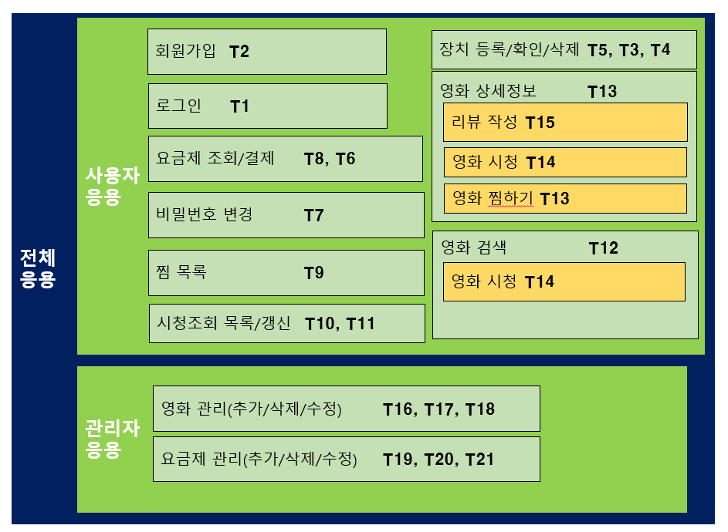
메뉴 설계

Slide 54
Part 8
데이터 및 연산 빈도 분석

Slide 55
질의 및 변경 연산 별 수행 빈도 분석
빈도 | Transaction | SQL | 내용 | 이유
상 | T1 | S1 | 로그인 | 사용자는 시청을 하기 위해 로그인을 해야한다
하 | T2 | S2 | 회원가입 | 사용자의 가입에 대해 사용자마다 최초 한번의 질의를 처리한다.
하 | T3 | S3 | 등록된 장치 확인 | 사용자는 필요 시 장치등록을 한다.
하 | T4 | S4 | 장치 삭제 | 사용자는 필요시 장치 삭제를 한다.
하 | T5 | S5 | 장치 등록 | 사용자는 필요시 장치를 등록한다.
하 | T6 | S6, S7 | 요금제 구매 | 사용자는 시청을 하기 위해서 요금제를 구매하여야 한다.(한 달에 한번)
하 | T7 | S8, S9 | 비밀번호 변경 | 사용자는 필요 시 비밀번호 변경을 한다.
하 | T8 | S10 | 거래내역 조회 | 사용자는 필요시 거래내역 조회를 한다.
하 | T9 | S11 | 찜 목록 조회 | 사용자는 영화를 찜할 수 있다.
하 | T10 | S12 | 시청목록 조회 | 사용자는 자신의 시청목록을 조회할 수 있다.
중 | T11 | S13 | 시청시간 갱신 | 사용자는 업데이트 된 시청시간을 이용해 이어보기를 해야한다.
중 | T12 | S14, S15 | 영화 검색 | 영화 스트리밍 서비스 이기 때문에 영화검색시 영화정보를 보여줘야 한다
상 | T13 | S16 | 영화 상세정보 | 영화의 상세정보에서 동적으로 값을 넣어주는 부분이 많아 가장 중요하다.

Slide 56
질의 및 변경 연산 별 수행 빈도 분석
빈도 | Transaction | SQL | 내용 | 이유
하 | T13 | S16,S17,S18 | 영화 찜하기 | 사용자는 원하는 영화를 찜할 수있다.
중 | T14 | S16,S19,S20,S21 | 영화 시청 | 사용자는 로그인 정보를 이용하여 영화를 시청한다.
상 | T15 | S16,S22,S23 | 리뷰 작성 | 사용자의 리뷰를 통해 영화의 별점을 업데이트 한다.
하 | T16 | S24,S25,S26,S27 | 영화 추가(배우) | 관리자는 영화의 출연 배우를 추가한다.
하 | T17 | S28,S29,S30,S31 | 영화 추가(감독) | 관리자는 영화 감독을 추가한다.
하 | T18 | S32,S33,S34,S35 | 영화 삭제 | 관리자는 필요없는 영화를 지워 저장 용량을 관리한다.
하 | T19 | S36 | 요금제 삭제 | 관리자는 요금제를 지울 삭제 할 수 있다.
중 | T20 | S37 | 요금제 수정 | 관리자는 필요시 등록된 요금제를 변경 할 수있다.
하 | T21 | S38 | 요금제 추가 | 관리자는 요금제를 추가할 수 있다.

Slide 57
전체 테이블 분석
테이블명 | 레코드 수 | 레코드 크기(B)
회원 | 약 10만개 | 146
구매정보 | 약 24만개 (회원 30% 월간 요금제 사용-> 4만개 6달동안 데이터 누적 -> 24만개) | 204
장치 | 약 12만개 | 81
요금상품 | 5개 | 73
영화 | 약 10만개 | 291
시청 | 약 100만개(회원 1명당 10개의 영화를 시청 한다 가정) | 180
찜목록 | 약 6만개(찜을 안하는 회원도 있다 가정) | 50
배우 | 약 8만 | 131
출연 | 약 10만 | 51
감독 | 약 5만 | 82
연출 | 약 10만 | 51
리뷰 | 약 80만 | 306
Notes:
전체 테이블 분석) 시청(100) > 리뷰(80) > 구매정보(24) > 장치(12) > 회원=영화=출연=연출(10) > 배우(8) > 찜목록(6) > 감독(5) > 요금상품(5개)

Slide 58
테이블 별 분석 - 회원
컬럼명 | 자료형 | 값분포 | Distinct value | 예시
userID | VARCHAR(15) | ‘aaaaaa’-’zzzzzzzzzzzzzzz’ | 약 10만개 | example123
userPW | VARCHAR(15) | ‘aaaaaa’-’zzzzzzzzzzzzzzz’ | 약 10만개 | password123!
userName | VARCHAR(15) | ‘a’-’zzzzzzzzzzzzz’ | 약 7만개 | Andrew Doctor
userBirth | DATE | ‘1900-01-01’-’2006-12-31’ | 약 2만개 | 1977-03-21
userNation | VARCHAR(15) | ‘Afghanistan’-’Zimbabwe’ | 약 100개 | Canada
userGender | VARCHAR(5) | ‘male’ , ‘female’ | 2개 | ‘male’
userEmail | VARCHAR(20) | ‘a@a.a.a’- ‘zzzzzzzzz@zzzzz.zz.zz’ | 약 10만개 | example@example.org
serviceID | int(1) | ‘-1’,’0’,’1’,’2,’3,’4’ | 5개 | 2

Slide 59
테이블 별 분석 - Service(요금상품)
컬럼명 | 자료형 | 값분포 | Distinct value | 예시
serviceID | VARCHAR(15) | ‘-1’,’1’,’2’,’3’,’4’ | 5개 | 3
serviceName | VARCHAR(15) | ‘-1’,’Basic’,’Silver’,’Gold’,’Platinum’ | 5개 | Gold
servicePrice | int(20) | ‘-1’,‘10000’,‘15000’,’20000’,’25000’ | 5개 | 20000
serviceLQuality | int(5) | ‘-1’,‘720’,‘1024’ | 5개 | 1024
serviceLNum | int(5) | ‘-1’,‘2’,‘3,’,4’,’5’ | 5개 | 4

Slide 60
테이블 별 분석 - 구매정보
컬럼명 | 자료형 | 값분포 | Distinct value | 예시
userID | VARCHAR(15) | ‘aaaaaa’-’zzzzzzzzzzzzzzz’ | 약 4만개 | example123
serviceID | VARCHAR(15) | ‘-1’,’1’,’2’,’3’,’4’ | 5개 | 3
buyDate | DATE | ‘2010-01-01’-NOW() | 약 3000개 | 2019-03-01
buyType | VARCHAR(15) | ‘CARD’,’TOSS’,’KKAOPAY’ | 4개 | CARD

Slide 61
테이블 별 분석 - 장치
컬럼명 | 자료형 | 값분포 | Distinct value | 예시
deviceID | VARCHAR(15) | ‘aaaaaa’-’zzzzzzz’ | 약 500개 | galaxy_s_8
userID | VARCHAR(15) | ‘aaaaaa’-’zzzzzzzzzzzzzzz’ | 약 3만개 | example123
insertedDate | DATE | ‘2000-01-01’-NOW() | 약 7000개 | ‘2018-03-01’

Slide 62
테이블 별 분석 - 영화
컬럼명 | 자료형 | 값분포 | Distinct value | 예시
movie_ID | VARCHAR(15) | ‘0000’-’zzzzzzzz’ | 약 10만개 | ex000001
movie_name | VARCHAR(50) | ‘가시’-’히트맨’ | 약 6만개 | 아이언맨
movie_genre | VARCHAR(20) | ‘action’-’western’ | 약 100개 | SF
limited_age | INT(11) | 0, 7, 12,15, 19 | 5개 | 12
releared_year | DATE | ‘1900-01-01’-’2019-05-31’ | 약 5만개 | 20080430
runtime | INT(11) | ‘0’-’200’ | 약 4만개 | 126
star | DOUBLE | ‘0’-’10’ | 약 100개 | 6.13
story | VARCHAR(500) |  | 약 10만개 | 천재적인 두뇌와 재능으로 …...
poster | BLOB | binart data | 약 10만개

Slide 63
테이블 별 분석 - 배우
컬럼명 | 자료형 | 값분포 | Distinct value | 예시
actorID | VARCHAR(15) | ‘00000a’-’99999zzzz’ | 약 8만개 | 023241c
entertainment | VARCHAR(50) | ‘골룸엔터테인먼트’- ’헬로지토’ | 약 2만개 | 빅펀치이엔티
actorNAME | VARCHAR(15) | ‘감우성’-’하정우’ | 약 6만개 | 마동석
actorBIRTH | DATE | ‘1900-01-01’ - ‘2018-12-31’ | 약 5만개 | 1971-03-01

Slide 64
테이블 별 분석 - 감독
컬럼명 | 자료형 | 값분포 | Distinct value | 예시
directorID | VARCHAR(15) | ‘00000a’-’99999zzzz’ | 약 5만개 | 02454ex
directorNAME | VARCHAR(15) | ‘강효상’-’한형모’ | 약 4만개 | 봉준호
directorBIRTH | DATE | ‘1900-01-01’ - ‘2018-12-31’ | 약 3만개 | 1969-09-14

Slide 65
테이블 별 분석 - 연출
컬럼명 | 자료형 | 값분포 | Distinct value | 예시
movieID | VARCHAR(15) | ‘0000’-’zzzzzzzz’ | 약 10만개 | ex000001
directorID | VARCHAR(15) | ‘00000a’-’99999zzzz’ | 약 5만개 | 02454ex

Slide 66
테이블 별 분석 - 출연
컬럼명 | 자료형 | 값분포 | Distinct value | 예시
movieID | VARCHAR(15) | ‘0000’-’zzzzzzzz’ | 약 10만개 | ex000001
actorID | VARCHAR(15) | ‘00000a’-’99999zzzz’ | 약 8만개 | 023241c

Slide 67
테이블 별 분석 - 리뷰
컬럼명 | 자료형 | 값분포 | Distinct value | 예시
userID | VARCHAR(15) | ‘aaaaaa’-’zzzzzzzzzzzzzzz’ | 약 10만개 | example123
movieID | VARCHAR(15) | ‘0000’-’zzzzzzzz’ | 약 10만개 | ex000001
review | VARCHAR(500) |  | 약 10만개 | 개꿀잼
star | DATE | ‘1900-01-01’ - ‘2018-12-31’ | 약 100개 | 9.75

Slide 68
테이블 별 분석 - 시청
컬럼명 | 자료형 | 값분포 | Distinct value | 예시
userID | VARCHAR(15) | ‘aaaaaa’-’zzzzzzzzzzzzzzz’ | 약 10만개 | example123
movieID | VARCHAR(15) | ‘0000’-’zzzzzzzz’ | 약 10만개 | ex000001
playtime | INT | ‘0’ - ‘200’ | 183개 | 182

Slide 69
테이블 별 분석 - 찜목록
컬럼명 | 자료형 | 값분포 | Distinct value | 예시
userID | VARCHAR(15) | ‘aaaaaa’-’zzzzzzzzzzzzzzz’ | 약 6만개 | example123
movieID | VARCHAR(15) | ‘0000’-’zzzzzzzz’ | 약 4만개 | ex000001

Slide 70
Part 9
인덱스설계

Slide 71
인덱스 설계
참고용
타겟 DBMS : MYSQL
MYSQL의 defualt 파일구조 : B tree
MYSQL의 정렬컬럼 : primary key(자동)

Slide 72
Mysql default 저장구조
InnoDB 테이블은 기본적으로 모두 Primary key에 의해서 클러스터링된다.
Primary key가 정의되지 않은 테이블은 아래 순서대로 내부 PK를 선정한다. - Unique index로 정의된 컬럼이 있으면 그 중에서 하나를 내부적인 PK로 선정하여, 이 컬럼값으로 Clustering 구축 - Unique index가 없으면, 내부적으로 6바이트 숫자값을 이용한 PK를 생성해서 Clustering 구축 (내부적인 6바이트 숫자값은 사용자가 사용할 수 없음 - 숨겨진 컬럼정도로 해석)
Primary key 값에 의해서 레코드의 물리적 위치가 결정되며, Primary key값 밑에 모든 레코드 데이터가 저장된다.

Slide 73
인덱스 설계 - 영화
영화
고유번호 이름 장르 관람등급 개봉년도 런타임 줄거리 포스터 평점
영화 정보의 경우 리뷰, 출연, 연출 ,시청, 찜목록등 거의 중요한 기능들에 사용된다.
따라서 영화 테이블의 경우 (movieID)를 Primary index로 설정하여
b Tree인덱스로 설계하도록 한다.
영화검색 [S14][S15]
SELECT 고유번호, 관람등급 FROM 영화 WHERE 장르 = ‘액션’ AND 평점 = ‘3’ AND 관람등급 > 12
age_limit = resultSet.getString(“관람등급”);
my_age = 이용자 나이 정보
if (age_limit <= my_age){
SELECT 이름, 평점, 포스터 FROM 영화 WHERE 고유번호 = ‘?’
pStmt.setString(1,resultSet.getString(“고유번호”));
}
영화 상세정보 검색 [S16]
SELECT actorID, actorName FROM actor natural join appear where appear.movieID = ?;
SELECT directorID, directorName FROM director natural join production where production.movieID = ?;
SELECT movie_id, movie_name, movie_genre, limited_age, released_year, runtime, star, story, poster FROM movie WHERE movie_id = ?;

Slide 74
인덱스 설계 - 리뷰
리뷰
유저 ID 고유번호 리뷰내용 점수
리뷰 테이블은 영화 아이디로 조건연산이 많이 일어나고 중복되는 컬럼이 많기 때문에 영화 고유번호를 인덱스로 설정하여 클러스터링 B Tree구조로 만들어 준다.
리뷰검색 [S22]
SELECT 회원_ID, 영화_고유번호
FROM 영화, 시청
WHERE 영화.고유번호='M003' AND 시청.회원_ID='kbsmysun' AND 시청.영화_고유번호=영화.고유번호 AND
영화.런타임 = 시청.시청시간

Slide 75
인덱스 설계 - 배우, 감독
배우 테이블과 감독 테이블 둘 다 영화 테이블을 기반으로 영화 정보 출력이나 새로운 배우 및 감독 등록에 사용된다.
따라서 배우 테이블의 경우 (actorID)와 감독테이블의 경우(directorID)를 각각 Primary index로 b* Tree를 만들어 준다.
배우
배우 ID 소속사 이름 생년월일
감독
감독 ID 이름 생년월일
배우 테이블
감독 테이블:
배우 검색 및 추가[S24][S25]
Select 배우_ID
From 배우
Where 배우_ID = new 배우ID
if(존재X 일때){
INSERT INTO 배우(new 배우ID,?,?,?)
}
감독 검색 및 추가[S28][S29]
Select 감독_ID
From 감독
Where 감독_ID = new 감독ID
if(존재X 일때){
INSERT INTO 감독(new 감독ID,?,?,?)
}

Slide 76
인덱스 설계 - 연출, 출연
연출과 출연에 사용되는 질의(영화 상세정보 출력)는 각각의 컬럼 movieID를 통해 사용자에게 입력받는다. 질의를 수행하는 조건이 조인연산을 제외하고는 사용자로부터 입력받은 movieID를 사용하는 것이 전부이다. 영화 상세정보 출력은 다중의 사용자로부터 빈번한 수행이 이루어질 것이라고 예상했기 때문에 index를 설계한다. (defualt - primary index)
연출
감독 ID 고유번호
출연
배우 ID 고유번호
출연 테이블
연출 테이블:
영화 상세정보 출력[S16]
SELECT actorID, actorName FROM actor natural join appear where appear.movieID = ?;
SELECT directorID, directorName FROM director natural join production where production.movieID = ?;
출연 정보 추가[S26]
Insert into 출연(new 배우ID, new 영화 ID)
연출 정보 추가[S30]
Insert into 연출(new 감독ID, new 영화 ID)

Slide 77
인덱스 설계 - 구매정보
⠐ BUYINFO ( userID, serviceID, buyDate, buyType )
⠐ 구매정보 테이블이 질의에 쓰이는 경우는 “거래내역 조회” 이다.
위 기능에서 구매정보 테이블은 buyDate 컬럼에 대해 유저가 선택한 기간 사이에 있는지 여부를 따지는데 사용된다.
따라서, userID, serviceID, buyDate를 Secondary index (Multiple column index) 로 설정한다.
거래내역 조회
[S10]
SELECT userID, serviceID, buyDate, buyType
FROM BUYINFO
WHERE userID = ? AND between date_format('?','%Y%m%d') AND date_format('?','%Y%m%d');

Slide 78
인덱스 설계 - 회원
⠐ USER ( userID, userPW, userName, userBirth, userNation, userGender, userEmail, serviceID)
⠐ 회원 테이블이 질의에 쓰이는 경우는 “로그인, 회원가입, 비밀번호 변경, 장치등록/삭제, 찜 목록 조회, 시청목록 조회” 이다.
위 기능들에서 회원 테이블은 모두 Primary key 인 userID 가 일치하는지 여부를 따지는 것에 사용된다.
따라서, Primary key 인 userID를 Primary index 로 설정한다.(DBMS default)
아이디에 매칭되는 비밀번호 존재여부 확인
[S8]
SELECT PW
FROM 회원
WHERE 회원.ID = ?

Slide 79
인덱스 설계 - 요금제상품
⠐ SERVICE ( serviceID, serviceName, servicePrice, serviceLQuality, serviceLNum )
⠐ 요금제 상품 테이블이 질의에 쓰이는 경우는 “요금제 구매(S7), 요금제 삭제(S36), 요금제 수정(S37), 요금제 추가(S38)” 이다.
위 기능들에서 회원 테이블은 모두 Primary key 인 serviceID 가 일치하는지 여부를 따지는 것에 사용된다.
따라서, Primary key 인 serviceID를 Primary index 로 설정한다. (DBMS default)
요금제 구매
구매한 내역에 대해 구매정보와 회원의 요금상품 ID를 동시에 업데이트한다.
[S7]
UPDATE 회원
SET 요금상품ID=?
WHERE 회원.ID=?;

Slide 80
인덱스 설계 - 장치
⠐ DEVICE ( deviceID, userID, insertedDate )
⠐ 장치등록 테이블이 질의에 쓰이는 경우는 “등록된 장치확인(S3), 장치등록/삭제(S4, S5)” 이다.
위 기능들에서 장치 테이블은 모두 Primary key 인 deviceID와 userID 가 일치하는지 여부를 따지는 것에 사용된다.
따라서, Primary key 인 deviceID, userID 를 Primary index 로 설정한다. (DBMS default)
CAUCSE(회원ID) 장치 삭제
[S4]
DELETE FROM 장치
WHERE 장치번호 = Samsung galaxy note9
CAUCSE(회원ID) 장치 등록
[S5]
INSERT INTO 장치 VALUE (?(장치번호), CAUACE, ?(장치등록일))

Slide 81
인덱스 비용 분석
Linear search (non key) = b_r
Linear search (key) = b_r / 2
Secondary Index (on Nonkey) : h_i + n
Primary Index(on key) : h_i + 1
Primary Index(nonkey) : h_i + b

Slide 82
인덱스 비용 분석 - 구매정보
거래내역 조회
[S10]
SELECT userID, serviceID, buyDate, buyType
FROM BUYINFO
WHERE userID = ? AND between date_format('?','%Y%m%d') AND date_format('?','%Y%m%d');
block size : 16,384b , distinct record(userID) : 40,000, blocking factor :16384/204 = 80, h_i = 3
avg record size : 204b
Total record : 240,000
b_r = 240000 / 80 = 3000
index 를 사용하는 경우 비용 측정 : Secondary Index (on Nonkey) = h_i + n
h_i + n = 3 + 240000/40000 = 9 I/O
index를 사용하지 않는 경우 비용 측정 : Linear search (non key) = b_r
b_r = 3000 I/O

Slide 83
인덱스 비용 분석 - 회원
아이디에 매칭되는 비밀번호 존재여부 확인
[S8]
SELECT PW
FROM 회원
WHERE 회원.ID = ?
block size : 16,384b , distinct record(userID) : 100,000, blocking factor :16,384/146 =112, h_i = 3
avg record size : 146b
Total record : 100,000
b_r = 100,000 / 112 =892
index 를 사용하는 경우 비용 측정 : Primary Index (key) = h_i + 1
h_i + 1 = 3 + 1 = 4 I/O
index를 사용하지 않는 경우 비용 측정 : Linear search (key) = b_r/2
(b_r)/2 = 892 / 2 = 446. 즉, 446 I/O

Slide 84
인덱스 비용 분석 - 장치
CAUCSE(회원ID) 장치 삭제
[S4]
DELETE FROM 장치
WHERE 장치번호 = Samsung galaxy note9
block size : 16,384b , distinct record(deviceID) : 120,000, blocking factor :16,384/81 =202, h_i = 3
avg record size : 81b
Total record : 120,000
b_r = 120,000 / 202 =594
index 를 사용하는 경우 비용 측정 : Primary Index (key) = h_i + 1
h_i + 1 = 3 + 1 = 4 I/O
index를 사용하지 않는 경우 비용 측정 : Linear search (key) = b_r/2
(b_r)/2 = 594 / 2 = 297. 즉, 297 I/O

Slide 85
인덱스 비용 분석 - 요금제 상품
요금제 구매
구매한 내역에 대해 구매정보와 회원의 요금상품 ID를 동시에 업데이트한다.
[S7]
UPDATE 회원
SET 요금상품ID=?
WHERE 회원.ID=?;
block size : 16,384b , distinct record(serviceID) : 5, blocking factor :16,384/73 =224, h_i = 1
avg record size : 73b
Total record : 5
b_r = 5 / 224 =0.02
index 를 사용하는 경우 비용 측정 : Primary Index (key) = h_i + 1
h_i + 1 = 1 + 1 = 2 I/O
index를 사용하지 않는 경우 비용 측정 : Linear search (key) = b_r/2
(b_r)/2 = 0.02 / 2 = 0.01. 즉, 1 I/O

Slide 86
인덱스 비용 분석 - 영화
영화상세정보 조회
[S16]
SELECT movie_id, movie_name, movie_genre, limited_age, released_year, runtime, star, story, poster FROM movie WHERE movie_id = ?;
block size : 16,384b , distinct record(movieID) : 100,000, blocking factor :16384/291 = 57
avg record size : 291b
Total record : 100,000
b_r = 100000 / 57 = 1755
index 를 사용하는 경우 비용 측정 : primary index (key) = h_i + 1
h_i + 1 = 3 + 1 = 4 I/O
index를 사용하지 않는 경우 비용 측정 : Linear search (non key) = b_r
b_r = 1755 I/O

Slide 87
인덱스 비용 분석 - 리뷰
리뷰검색
[S22]
SELECT 회원_ID, 영화_고유번호
FROM 영화, 시청
WHERE 영화.고유번호='M003' AND 시청.회원_ID='kbsmysun' AND 시청.영화_고유번호=영화.고유번호 AND
영화.런타임 = 시청.시청시간
block size : 16,384b , distinct record(movieID) : 100,000, blocking factor :16384/306 = 54
avg record size : 306b
Total record : 100,000
b_r = 100000 / 54 = 1852
index 를 사용하는 경우 비용 측정 : primary clurster index (key) = h_i + 1
h_i + 1 = 3 + 1 = 4 I/O
index를 사용하지 않는 경우 비용 측정 : Linear search (non key) = b_r
b_r = 1852 I/O

Slide 88
인덱스 비용 분석 - 배우
배우정보 조회 후 삽입
[S24], [S25]
Select 배우_ID
From 배우
Where 배우_ID = new 배우ID
if(존재X 일때){
INSERT INTO 배우(new 배우ID,?,?,?)}
block size : 16,384b , distinct record(movieID) : 80,000, blocking factor :16384/131 = 126
avg record size : 131b
Total record : 80,000
b_r = 80000 / 126 = 635
index 를 사용하는 경우 비용 측정 : primary index (key) = h_i + 1
h_i + 1 = 3 + 1 = 4 I/O
index를 사용하지 않는 경우 비용 측정 : Linear search (non key) = b_r
b_r = 635 I/O

Slide 89
인덱스 비용 분석 - 감독
감독정보 조회 후 삽입
[S24], [S25]
Select 감독_ID
From 감독
Where 감독_ID = new 감독ID
if(존재X 일때){
INSERT INTO 감독(new 감독ID,?,?,?)}
block size : 16,384b , distinct record(movieID) : 50,000, blocking factor :16384/200 = 81
avg record size : 81b
Total record : 50,000
b_r = 50000 / 81 = 617
index 를 사용하는 경우 비용 측정 : primary index (key) = h_i + 1
h_i + 1 = 3 + 1 = 4 I/O
index를 사용하지 않는 경우 비용 측정 : Linear search (non key) = b_r
b_r = 617 I/O

Slide 90
인덱스 비용 분석 - 연출
영화와 배우 출연을 조인해 출연배우 이름 연산에 사용
[S16]
SELECT actorID, actorName
FROM actor natural join appear
where appear.movieID = ?;
block size : 16,384b , distinct record(movieID) : 100,000, blocking factor :16384/51 = 322
avg record size : 51b
Total record : 100,000
b_r = 100000 / 322 = 311
index 를 사용하는 경우 비용 측정 : primary index (key) = h_i + 1
h_i + 1 = 3 + 1 = 4 I/O
index를 사용하지 않는 경우 비용 측정 : Linear search (non key) = b_r
b_r = 311 I/O

Slide 91
인덱스 비용 분석 - 출연
영화와 감독 연출을 조인해 출연배우 이름 연산에 사용
[S16]
SELECT directorID, directorName
FROM director natural join production
where production.movieID = ?;
block size : 16,384b , distinct record(movieID) : 100,000, blocking factor :16384/51 = 322
avg record size : 51b
Total record : 100,000
b_r = 100000 / 322 = 311
index 를 사용하는 경우 비용 측정 : primary index (key) = h_i + 1
h_i + 1 = 3 +1 = 4 I/O
index를 사용하지 않는 경우 비용 측정 : Linear search (non key) = b_r
b_r = 311 I/O

Slide 92
Thank You

